Slide 1
مراجعة رياضيات
تاسع عام
الفصل الدراسي الثالث
2020-2021

Slide 2
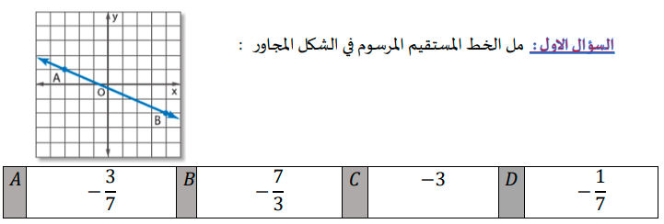

Slide 3
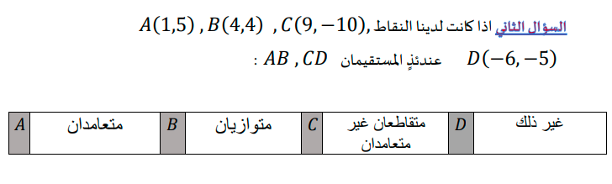

Slide 4
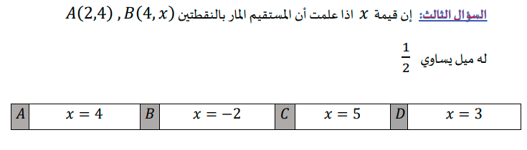

Slide 5
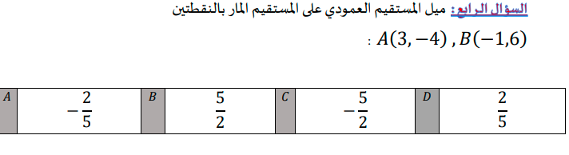

Slide 6
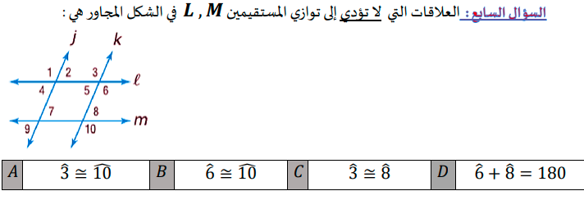

Slide 7
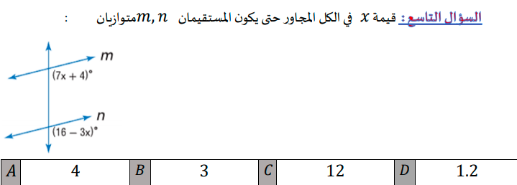

Slide 8
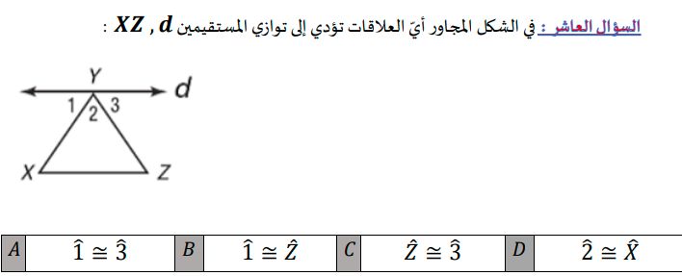

Slide 9
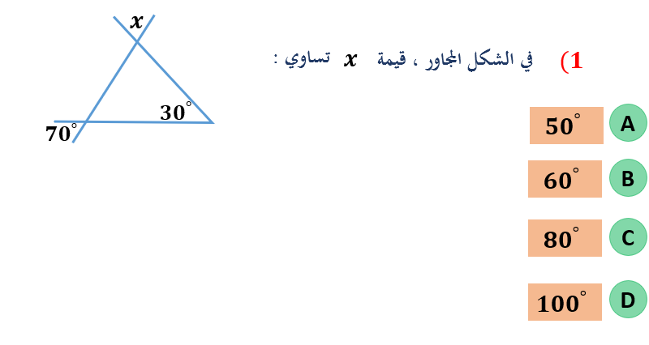

Slide 10
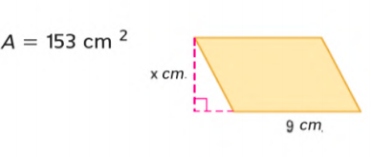
اوجد قيمة X
17 a
34b
1377c

Slide 11

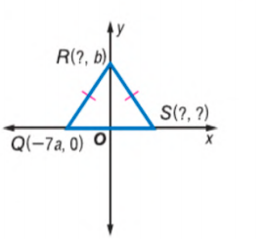

اختار القيم الصحيحة
S ,R
$$R\left(7a,b\right)$$
$$S\left(7a,0\right)$$
R$\left(0,b\right)$
$$S\left(−7a,0\right)$$

Slide 12

…………….
فقط
علي الاقل
علي الاكثر

Slide 13
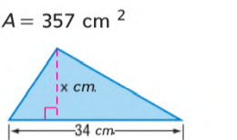
اوجد قيمة X
12 a
21b
10.5c

Slide 14
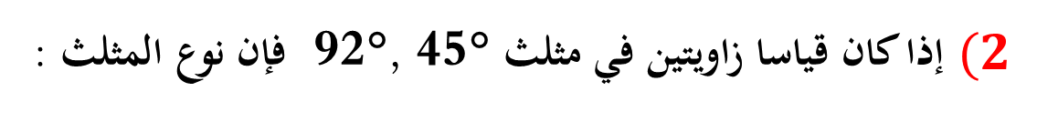




$$\text{منفرج الزاوية ومختلف الأضلاع}$$
A
$$\text{منفرج الزاوية ومتطابق} \text{الضلعين}$$
B
$$\text{حاد الزوايا ومختلف الأضلاع}$$
C
$$\text{قائم الزاوية }\text{ومتطابق الضلعين}$$
D
14

Slide 15













$$\overline{LN}$$
نقطة منتصف
$$T$$
متطابق الضلعين وكانت
$$∆LMN$$
في الشكل المجاور ، إذا كان
$$(9$$
$$∆MLT≅∆MNT$$
أي نظرية أو مسلمة مما يأتي يمكن استعمالها لإثبات أن
$$M$$
$$ASA$$
A
$$AAS$$
B
$$L$$
$$N$$
$$T$$
$$SSS$$
C
$$SAS$$
D
15

Slide 16















$$R$$
$$∆RST≅∆ABC$$
في الشكلين المجاورين ، إذا كان
$$(10$$
تساوي :
$$y$$
فإن قيمة
$$C$$
$$y+9$$
$$S$$
$$T$$
$$B$$
$$3y−5$$
$$1$$
A
$$3$$
B
$$A$$
$$7$$
C
$$9$$
D
16

Slide 17





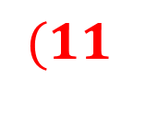



$$x$$
تساوي :
$$x$$
في الشكل المقابل ، قيمة
$$(11$$
$${40}^{°}$$
$${40}^{°}$$
$${30}^{°}$$
A
$${50}^{°}$$
B
$${40}^{°}$$
C
$${70}^{°}$$
D
17

Slide 18
صحيحة دائما
غير صحيحة
احيانا

Slide 19

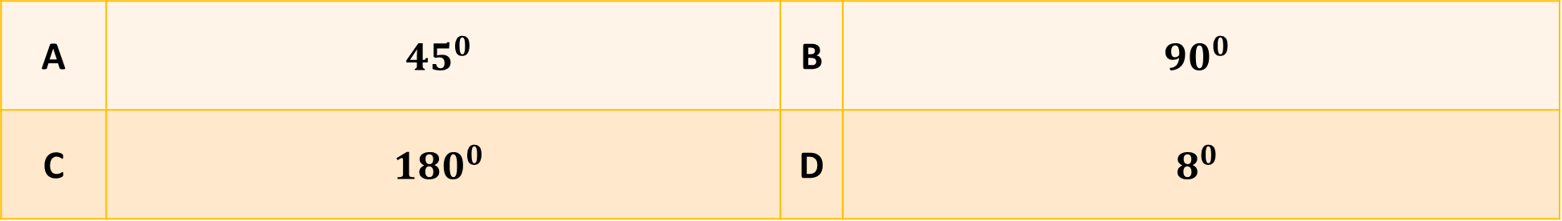
أوجد قيمة $x$
A | $${45}^{0}$$ | B | $${90}^{0}$$
C | $${180}^{0}$$ | D | $$8^{0}$$

Slide 20
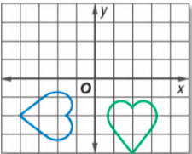
انعكاس a
ازاحة b
دوران c

Slide 21
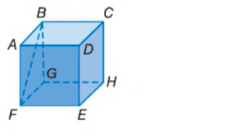



من الشكل مستقيمان متخالفان:
$$\overline{AB},\overline{BC}$$
$$\overline{FE},\overline{cH}$$
$$\overline{AD},\overline{FE}$$

Slide 22
إذا كان $a=b$ فإن $a+c=b+c$ تسمى خاصية
A | القسمة في المعادلة | B | الجمع في المعادلة
C | التماثل في المعادلة | D | الطرح في المعادلة

Slide 23

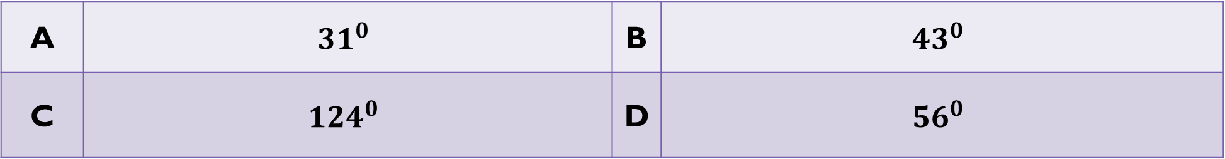
أوجد $m<11$
A | $${31}^{0}$$ | B | $${43}^{0}$$
C | $${124}^{0}$$ | D | $${56}^{0}$$

Slide 24
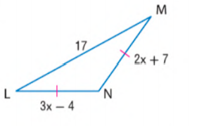
من الشكل المقابل اوجد قيمة
X
11
2
7

Slide 25

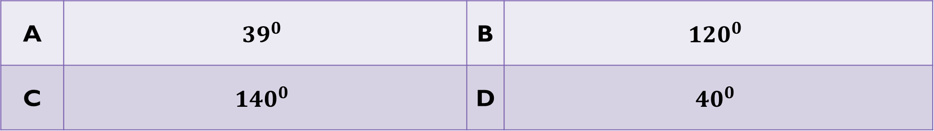
أوجد $m<19$
A | $${39}^{0}$$ | B | $${120}^{0}$$
C | $${140}^{0}$$ | D | $${40}^{0}$$

Slide 26





في الشكل المجاور ، المثلثان متطابقان حسب الحالة :
$$SSS$$
A
$$SAS$$
B
$$ASA$$
C
$$AAS$$
D
26

Slide 27











$$C$$
$$E$$
$$A$$
في الشكلين المجاورين ، عبارة التطابق الصحيحة هي :
$$(4$$
$$F$$
$$BCA≅ EDF$$
A
$$D$$
$$B$$
$$CAB ≅ DFE$$
B
$$CBA≅ FDE$$
C
$$BCA≅ EFD$$
D
27

Slide 28

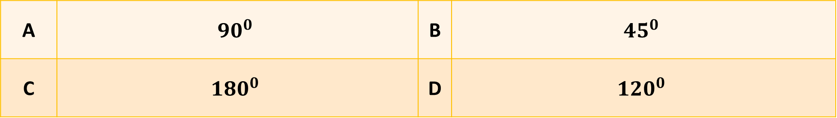
أوجد $m<x$
A | $${90}^{0}$$ | B | $${45}^{0}$$
C | $${180}^{0}$$ | D | $${120}^{0}$$

Slide 29
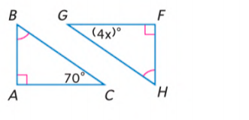
اذا كان المثلثان المتطابقان
أوجد قيمة X
X=34
X= 17.5
X = 70

Slide 30

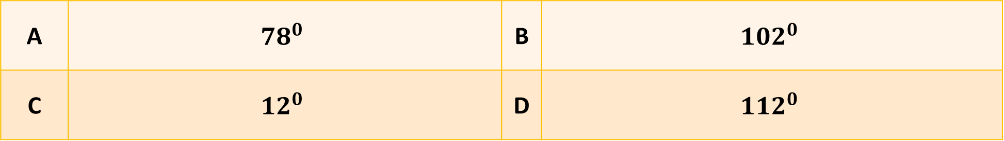
أوجد $x$
A | $${78}^{0}$$ | B | $${102}^{0}$$
C | $${12}^{0}$$ | D | $${112}^{0}$$

Slide 31
إذا كونت زاويتان زوجا خطيا فإنهما زاويتان
A | متبادلتان | B | متكاملتان
C | متناظرتان | D | متتامتان

Slide 32
الخاصة التي تبرر $5=y$ فإن $y=5$تسمى خاصية
A | الطرح في المعادلة | B | التعويض في المعادلة
C | التماثل في المعادلة | D | الطرح في المعادلة

Slide 33
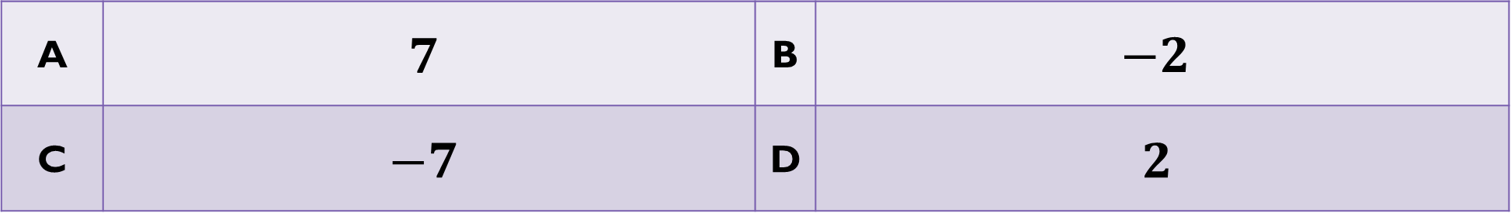
المقطع من المحور الرأسي للمستقيم الذي معادلته $y=2x+7$
A | $$7$$ | B | $$−2$$
C | $$−7$$ | D | $$2$$

Slide 34
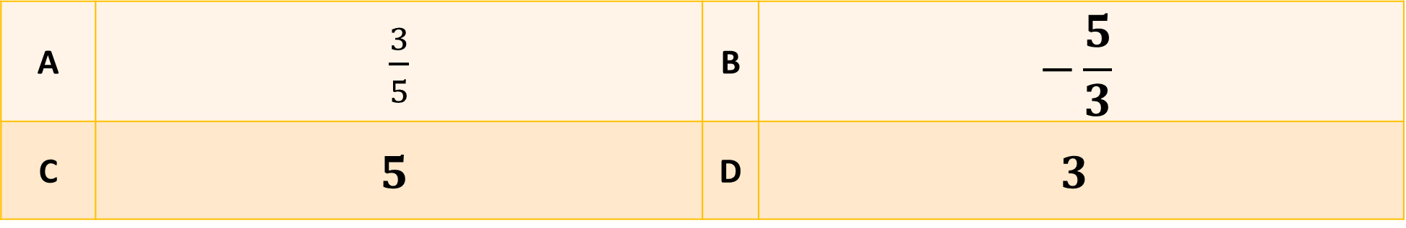
ميل المستقيم الذي معادلته $y=3x+5$
A | $\frac{3}{5}$ | B | $$−\frac{5}{3}$$
C | $$5$$ | D | $3$

Slide 35
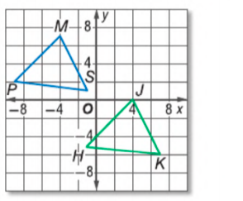
انعكاس a
ازاحة b
دوران c

Slide 36
الخاصة التي تبرر $m=y$ فإن $m−c=y−c$تسمى خاصية
A | الطرح في المعادلة | B | التعويض في المعادلة
C | التماثل في المعادلة | D | الجمع في المعادلة

Slide 37
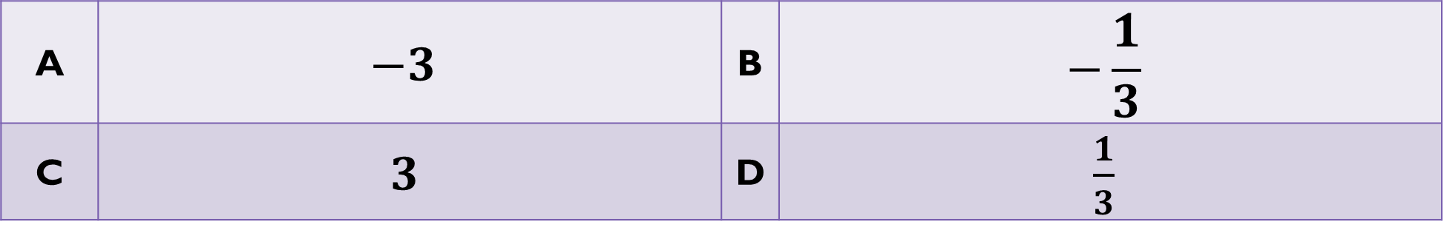
مستقيم ميله-3 فإن ميل العمودي عليه………………………………………
A | $−3$ | B | $$−\frac{1}{3}$$
C | $$3$$ | D | $\frac{1}{3}$

Slide 38
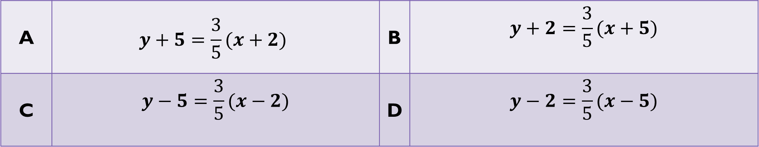
اكتب معادلة بصيغة الميل والنقطة ذي الميل $m=\frac{3}{5}$يمر بالنقطة$(2,5)$
A | $$y+5=\frac{3}{5}(x+2)$$ | B | $$y+2=\frac{3}{5}(x+5)$$
C | $$y−5=\frac{3}{5}(x−2)$$ | D | $$y−2=\frac{3}{5}(x−5)$$

Slide 39
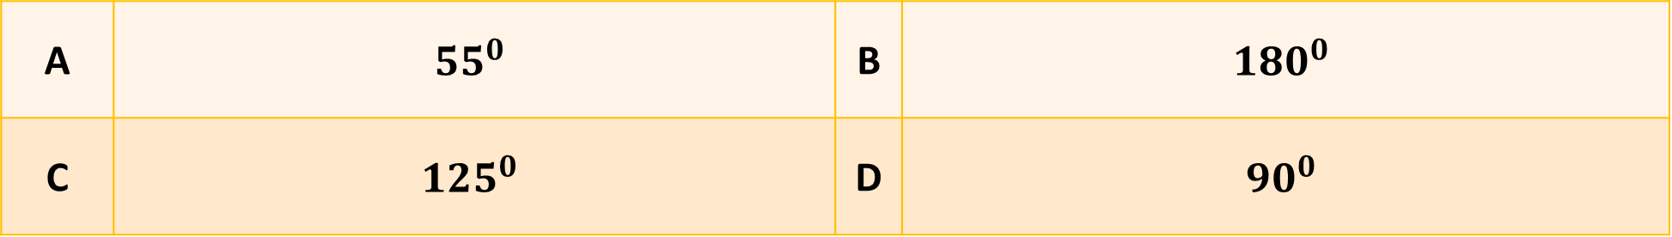
A | $${55}^{0}$$ | B | $${180}^{0}$$
C | $${125}^{0}$$ | D | $${90}^{0}$$

Slide 40
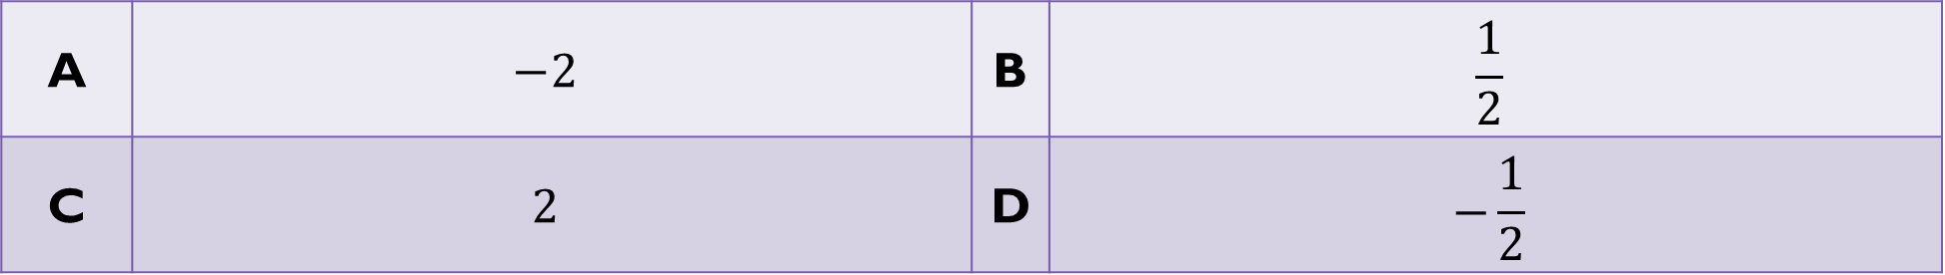
أوجد ميل المستقيم المار بالنقطتين$\left(2,−3\right) , (−2,5)$
A | $$−2$$ | B | $$\frac{1}{2}$$
C | $$2$$ | D | $$−\frac{1}{2}$$

Slide 41

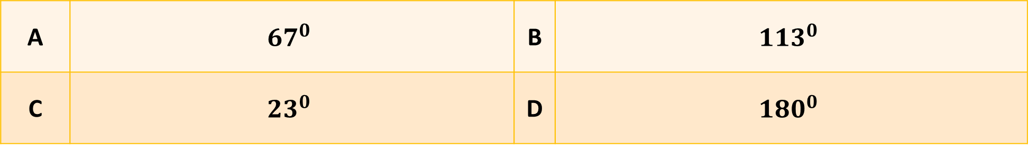
أوجد $m<$1
A | $${67}^{0}$$ | B | $${113}^{0}$$
C | $${23}^{0}$$ | D | $${180}^{0}$$

Slide 42

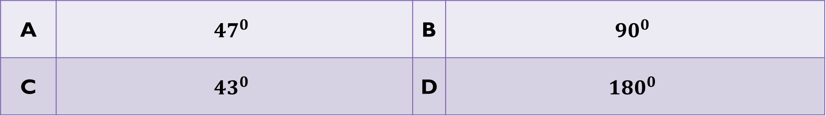
أوجد $m<7$
A | $${47}^{0}$$ | B | $${90}^{0}$$
C | $${43}^{0}$$ | D | $${180}^{0}$$

Slide 43

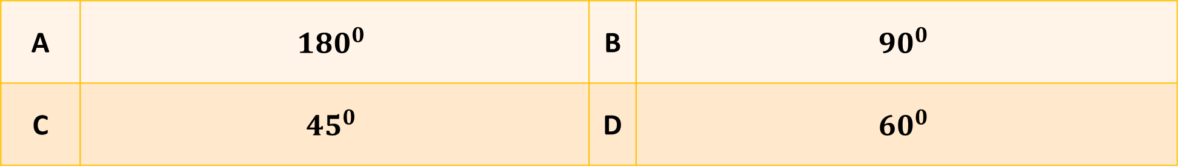
أوجد $x$
A | $${180}^{0}$$ | B | $${90}^{0}$$
C | $${45}^{0}$$ | D | $${60}^{0}$$

Slide 44

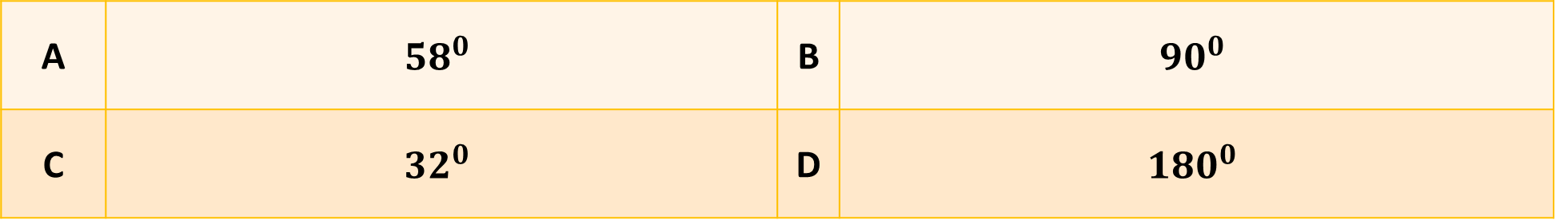
أوجد $m<5$
A | $${58}^{0}$$ | B | $${90}^{0}$$
C | $${32}^{0}$$ | D | $${180}^{0}$$

Slide 45

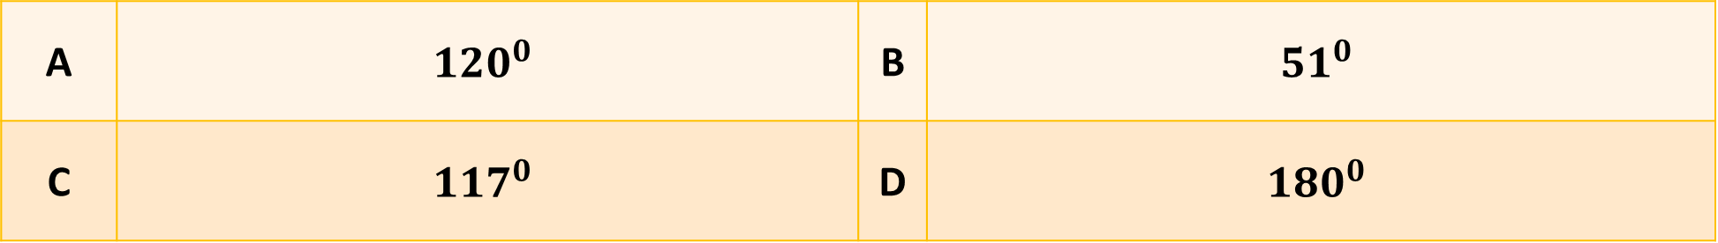
أوجد $x$
A | $${120}^{0}$$ | B | $${51}^{0}$$
C | $${117}^{0}$$ | D | $${180}^{0}$$

Slide 46

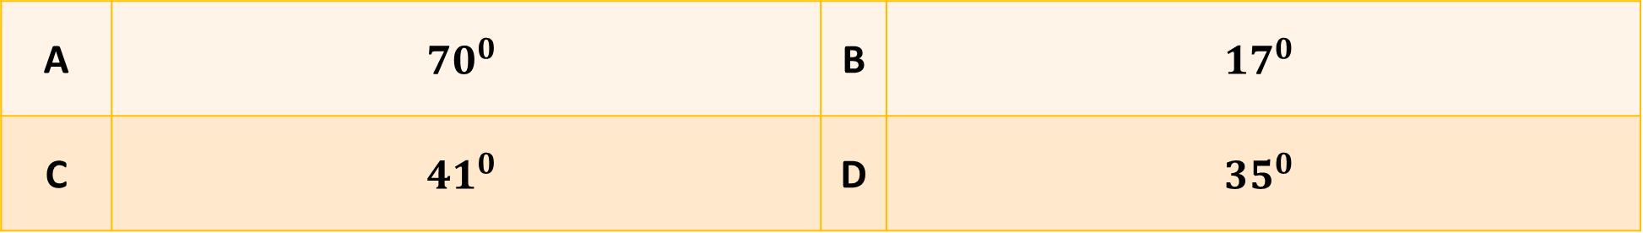
أوجد $x$
A | $${70}^{0}$$ | B | $${17}^{0}$$
C | $${41}^{0}$$ | D | $${35}^{0}$$

Slide 47

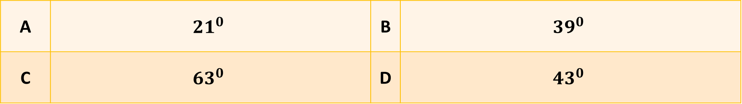
أوجد $x$
A | $${21}^{0}$$ | B | $${39}^{0}$$
C | $${63}^{0}$$ | D | $${43}^{0}$$

Slide 48
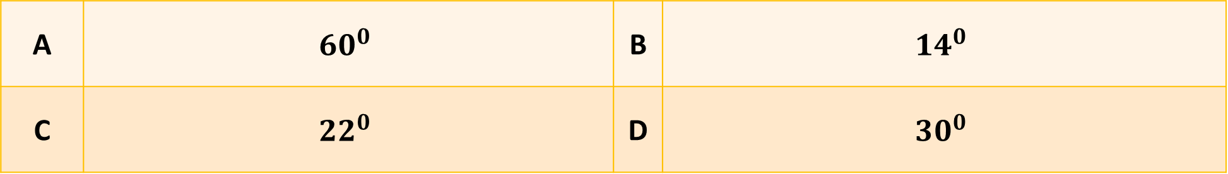

أوجد قيمة $x$
A | $${60}^{0}$$ | B | $${14}^{0}$$
C | $${22}^{0}$$ | D | $${30}^{0}$$

Slide 49

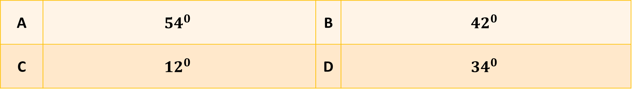
أوجد $x$
A | $${54}^{0}$$ | B | $${42}^{0}$$
C | $${12}^{0}$$ | D | $${34}^{0}$$

